Slide 1
সবাইকে স্বাগতম

Slide 2
উপস্থাপন
আকতারা পারভীন
সহকারি শিক্ষক
মালদহ সরকারি প্রাথমিক বিদ্যালয়
দাউদপুর, নবাবগঞ্জ,দিনাজপুর

Slide 3
শ্রেনিঃ ৫ম বিষয়ঃ প্রাথমিক বিজ্ঞান অধ্যায়ঃ৯(আমাদের জীবনে প্রযুক্তি)
(কৃষিতে প্রযুক্তি)

Slide 4
আজকের পাঠঃ
কৃষিতে প্রযুক্তির বিকাশ ও প্রভাব

Slide 5
শিখনফলঃ
১০. ৩. ১ আমাদের জীবনে কৃষি প্রযুক্তির ব্যবহার,অপব্যবহার ও ঝুঁকি উদাহরনসহ ব্যাখ্যা করতে পারবে।

Slide 6
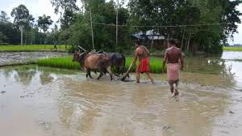
কৃষিতে প্রযুক্তিঃ
খাদ্য চাহিদা পূরণের জন্য মানুষ বিভিন্ন ধরনের কৃষি প্রযূক্তির উদ্ভাবন করেছে।যেমনঃ
যান্ত্রিক প্রযূক্তিঃচাষাবাদের জন্য মানুষ বিভিন্ন কৃষি প্রযূক্তি যেমন---

Slide 7
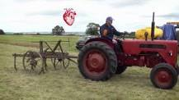
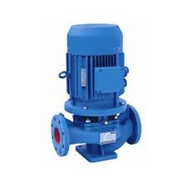

Slide 8
রাসায়নিক প্রযূক্তিঃ
বাড়তি উৎপাদনের জন্য অনেক ফসলে রাসায়নিক সার এবং কীটনাশক ব্যবহার করা হয়।যেমনঃ

Slide 9
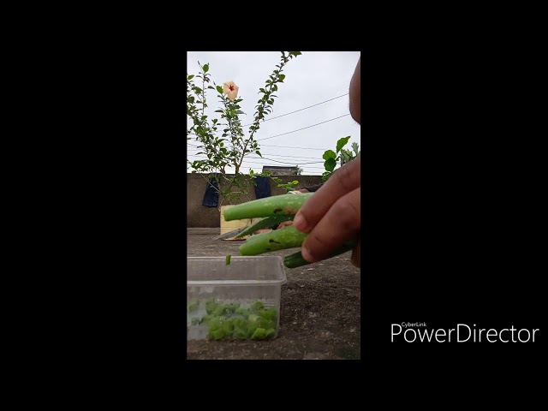
জৈব প্রযূক্তিঃ
মানুষের কল্যানে নতুন কিছু উৎপাদনে জীবের ব্যবহারই হলো জৈব প্রযূক্তি।যেমন---

Slide 10
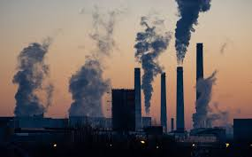
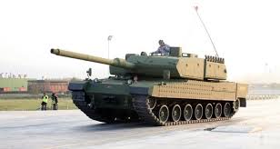
প্রযূক্তির ক্ষতিকর প্রভাবঃ
প্রযূক্তি যেমন আমাদের জীবনকে নিরাপদ,উন্নত ও আরামদায়ক করেছে ।আবার নানারকম সমস্যা সৃষ্টি করেছে।যেমন---পরিবেশ দূষণ,অস্ত্র তৈরি,অন্যান্য ক্ষতিকর প্রভাব।

Slide 11
মূল্যায়নঃ
১. কোনটি রাসায়নিক প্রযূক্তি ?
ক. সার খ. ট্রাক্টর
গ. উচ্চ ফলনশীল উদ্ভিদ ঘ. সেচ পাম্প
উত্তরঃ সার
২. এক নাগারে -----ঘন্টার বেশি টেলিভিশন দেখা উচিৎ নয়।
উত্তরঃ এক ঘন্টা

Slide 12
বাড়ির কাজঃ
1.কৃষি প্রযুক্তি কীভাবে আমাদের জীবনমান উন্নত করে ?
2.প্রযূক্তির ক্ষতিকর প্রভাবের দুইটি উদাহরন দাও।

Slide 13
ধণ্যবাদ

